Slide 1
Yurak qon- tomir tizimlari
Guliston-2021.

Slide 2
Tomirlarni angiologiya fani (angion – lotincha tomir degani) o‘rganadi. Odamda qon (arteriya qoni, vena qoni) va limfa suyuqliklari tomirlarda oqadi. Arteriya qonini yurak bosimi harakatga keltirar ekan, u dastlab aorta, arteriya, arteriola va kapillyarga shoxlanib to‘qima va hujayragacha yetib boradi hamda energiya almashinuvi uchun kerakli moddalarni yetkazib beradi.

Slide 3
Eng oxirgi tomir – kapillyar kerakli moddalarni to‘qimalarga yetkazib, ishlatilgan keraksiz moddalarni va CO2 ni o‘ziga qaytarib olib (vena kapillyariga aylanib), yana venalarga yig‘ilib yurakka qaytadi. Yurak o‘ng bo‘lmachasi va qorinchasi orqali o‘pkaga qon (kichik qon aylanish doirasi) kislorod bilan boyish va karbonat angidridni topshirish uchun (alveola devoriga) boradi. Kislorod bilan to‘yingan arteriya kapillyarlari o‘pka arteriyalariga aylanib, yana yurakka (chap bo‘lmacha va qorinchaga) qaytadi. Chap qorinchadan boshlangan aorta orqali esa arterial qon yana to‘qima va hujayralarga yetib boradi (katta qon aylanish doirasi).

Slide 4
Yurakdan boshlangan qon tomiri – arteriya qon tomiri, yurakka kelgan qon tomir vena qon tomiri deb ataladi. Arteriyalar yurakdagi bosim tufayli to‘qima, hujayralarga kerakli modda va kislorodni olib boradi, venalar esa ishlatilgan (keraksiz) modda va karbonat angidridni yurak orqali o‘pkaga (gaz almashinuvi uchun) olib boradi .

Slide 5
Eng katta tomirlar aorta deb atalib, ular arteriyalarga, arteriolalarga va diametri soch tolasidan 50 marta kichik bo‘lgan arteriya kapillyarlariga aylanadilar. Eng oxirgi kapillyar devoridagina (yupqa, bir qavat hujayrali) to‘qimaga moddalarni topshirish va keraksizini qabul qilish jarayoni bo‘ladi.

Slide 6
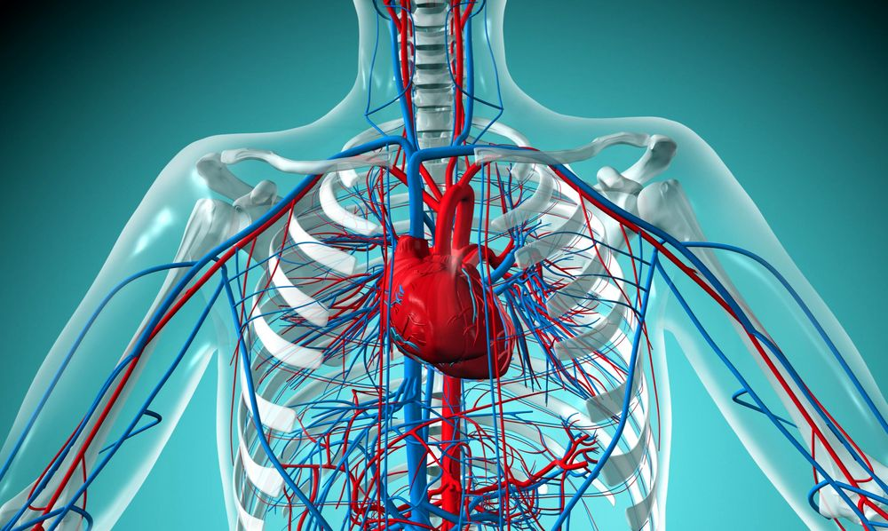

Slide 7
Yurak
qorinchalar joylashadi. Yurakning o‘ng yarmida (o‘ng bo‘lmacha va qorinchada) vena qoni oqsa, chap yarmida (chap bo‘lmacha va qorinchada) arterial qon oqadi. Shunday qilib, yurakda 4 ta kamera bo‘lib, chap bo‘lmacha va qorincha o‘rtasidagi teshikda ikki tavaqali klapan joylashgan. O‘ng bo‘lmacha va qorincha o‘rtasidagi teshikda esa 3 tavaqali klapan joylashgan. Yurakdan boshlanuvchi va tugovchi qon tomirlarda esa cho‘ntaksimon yoki yarim oysimon (3 tadan) klapanlar joylashgan. Yurak uning seroz xaltasi (perikard) ichida joylashgan. Yurak devorining tashqi qavati epikard deyilib, uning ostidagi o‘rta qavat ko‘ndalang-targ‘ilmuskul qavat bo‘lib hisoblanadi, eng ichki qavat esa tomirlar ichki qavatini eslatuvchi endokard qavatidir.

Slide 8
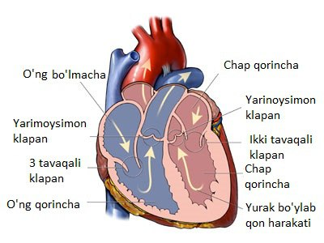

Slide 9
Yurak faoliyati
Qonning tomirlar bo‘ylab harakati yurak ishiga bog‘liq holda, yurak bo‘lmachaning galma-galdan qisqarishi va bo‘shashishi natijasida amalga oshadi. Yurak bo‘limlarining qisqarishi sistola, ularning bo‘shashisi diastola deb nomlanadi. Sistola bilan diastola birgalikda yurakning ish siklini tashkil etadi. Yurakning ish sikli uch fazadan iborat bo‘lib, uning I fazasida bo‘lmalarning qisqarishi ro‘y bersa, II fazada qorinchalarning qisqarishi va III fazada esa yurakning bo‘lmacha va qorinchalarining baravar bo‘shashishi kuzatiladi.

Slide 10
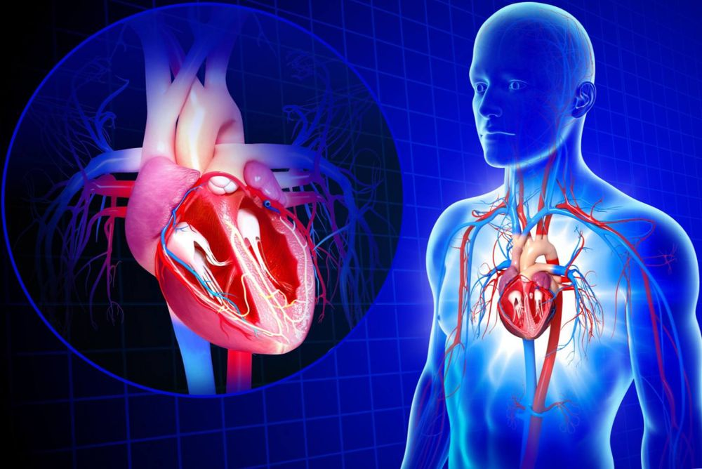

Slide 11
Kichik qon aylanish doirasi tomirlari
Kichik qon aylanish doirasi yurakning o‘ng qorinchasidan o‘pka arteriyasi stvoli (ichida venoz qon)- dan boshlanib, uzunligi 5 sm, keng ligi 2–3 sm keladi. Bu qon tomir 2 ga bo‘linib, o‘ng o‘pka arteriya va chap o‘pka arteriyasi nomi bilan o‘pka darvozasiga yo‘naladi. O‘pka darvozasiga kirayotib, o‘ng o‘pka arteriyasi 3 ta shoxga (o‘ng o‘pka 3 ta bo‘lagi uchun), chap o‘pka arteriyasi 2 ta shoxga (chap o‘pka 2 bo‘lagi uchun) bo‘linib, yuqorida ko‘rsatilganidek, o‘pka bo‘laklariga boradi.

Slide 12
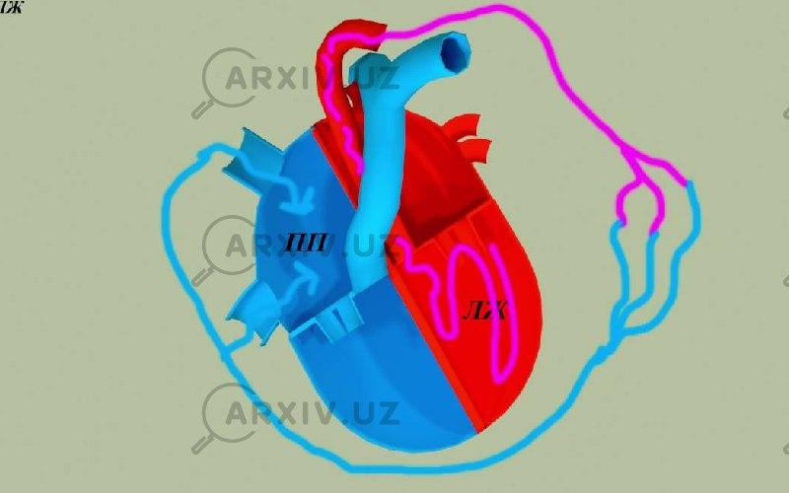

Slide 13
Katta qon aylanish doirasi tomirlari
Aortaning quyidagi qismlari tafovut qilinadi:
1) aortaning boshlanish qismidagi kengaygan (piyozcha) qismi;
2) yuqoriga ko‘tariluvchi qismi;
3) aortaning ravog‘i;
4) pastga tushuvchi qismi;
5) aortaning oxirgi 2 ta shoxga bo‘lingan (ayrisimon) qismi.

Slide 14
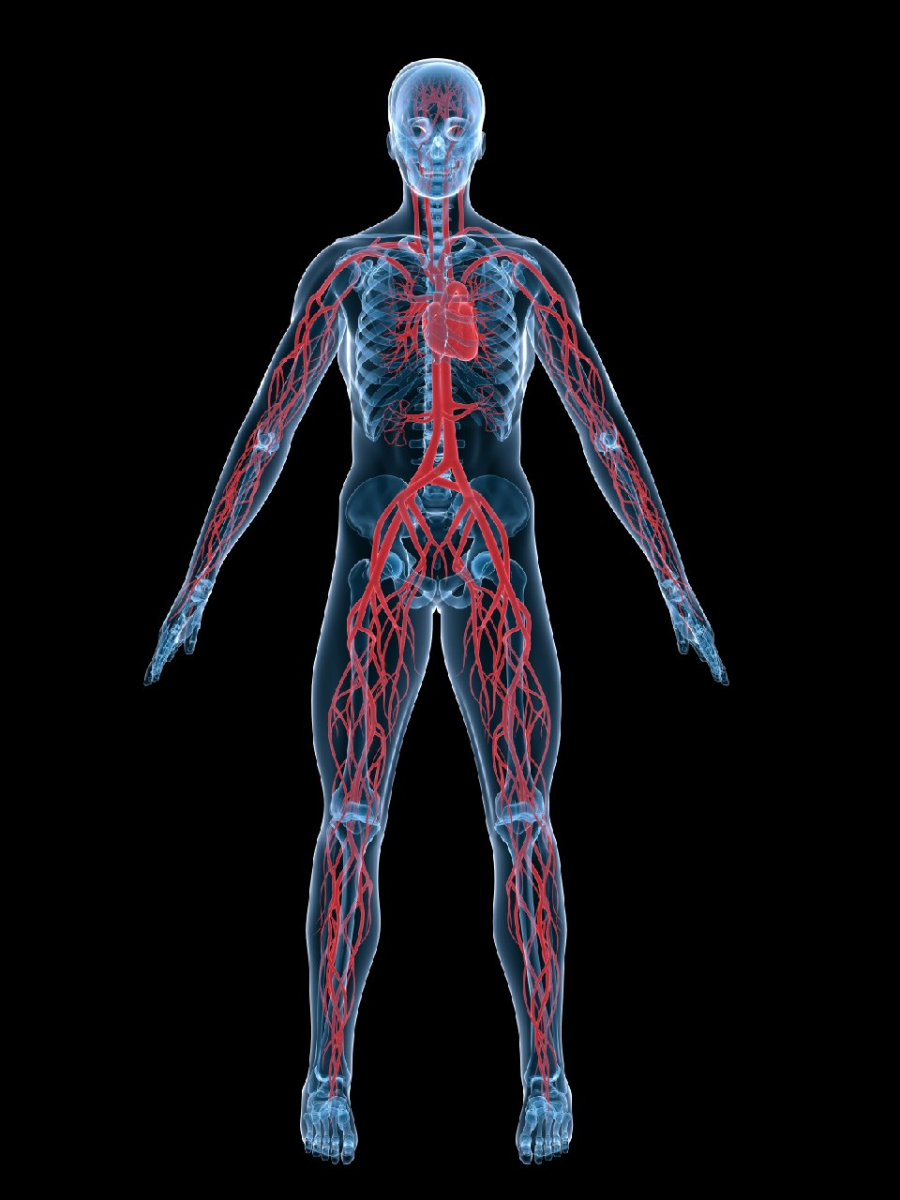
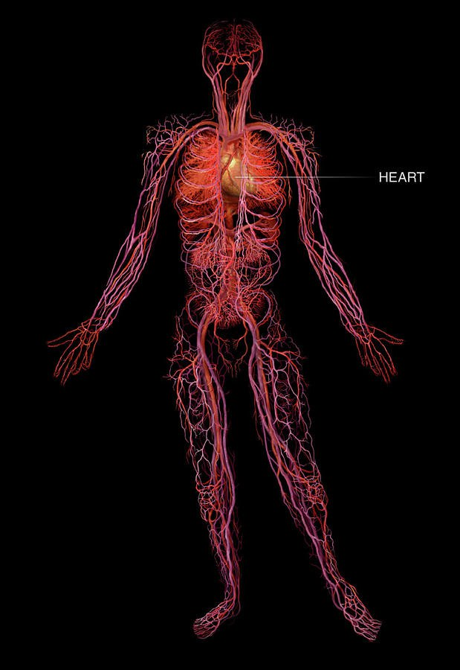

Slide 15
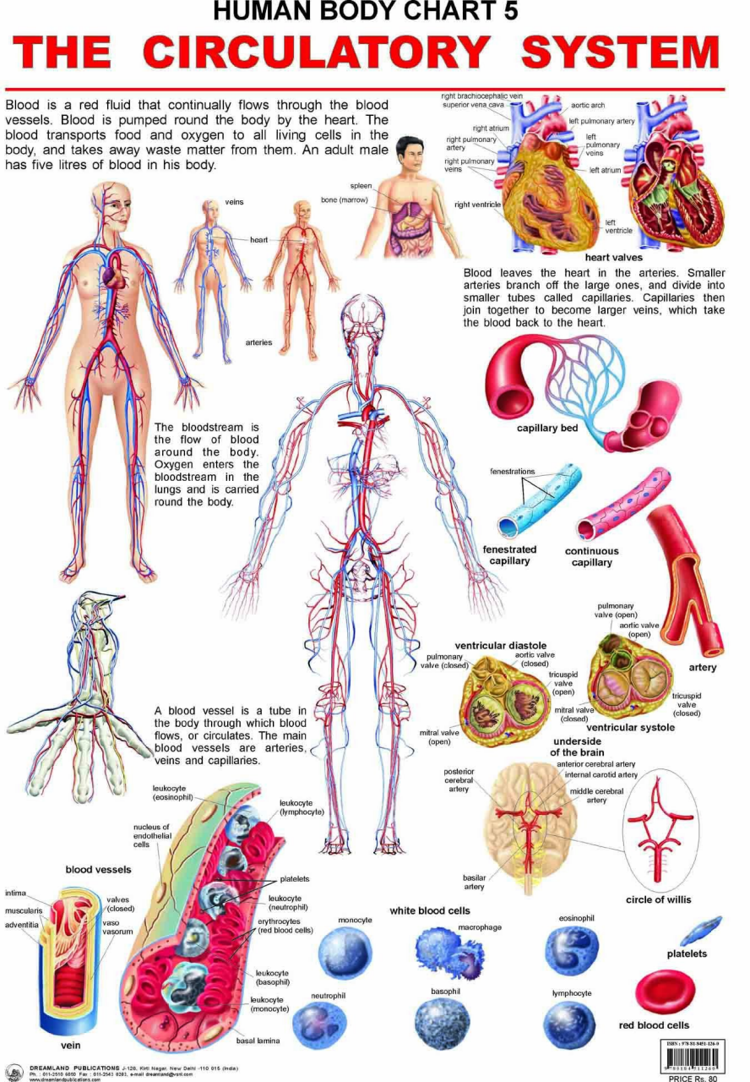

Slide 16
Vena qon tomirlari
venalarda bosim kichik, arteriyalarda baland (150–160 mm simob ustuniga teng), shuning uchun vazifasidan kelib chiqqan holda arteriya devorlari qalinroq bo‘ladi;
venalar soni arteriyalarga nisbatan ko‘proq, ko‘p venalar bir arteriya yonida 2 tadan joylashgan;
venalar to‘qimadan yurakka, arteriyalar yurakdan to‘qimaga yo‘nalgan;
teri osti yuza venalar yo‘ldoshsiz (arteriyasiz) joylashgan;
venalar ichki devorida cho‘ntaklar (klapanlar) bo‘ladi, ayniqsa, oyoq venalarida nisbatan ko‘proq uchraydi;
arteriyalar bitta aortadan shoxlansalar, venalar oxirida ikkita yirik venalarni tashkil qiladilar;
limfalar venalarga o‘z suyuqligini to‘kadilar

